Slide 1
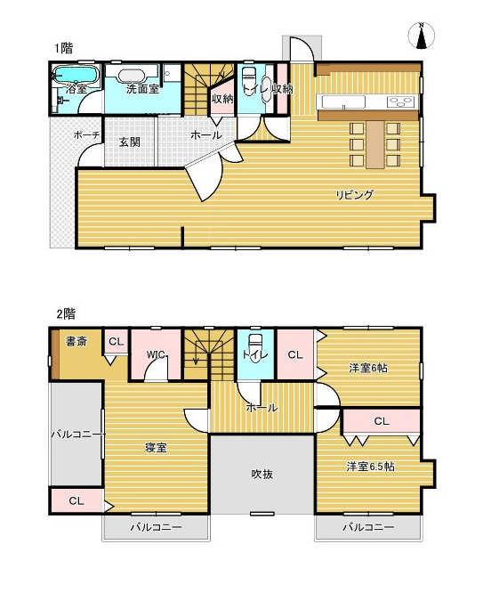
■間取り図
＜全体＞
＜本件ご依頼の対象範囲＞
■1階
・玄関
・ホール
・リビング
（左側赤枠含む）
・キッチン周り
■2階
・寝室（書斎含む）

